Slide 1


Министерство науки и высшего образования Российской Федерации
Федеральное государственное автономное образовательное учреждение высшего образования
«Южно-Уральский государственный университет (национальный исследовательский университет)»
Институт естественных и точных наук
Факультет математики, механики и компьютерных технологий
Кафедра прикладной математики и программирования
Направление подготовки: 01.03.02 Прикладная математика и информатика
Программа «Калькулятор для программиста»
Курсовая работа по дисциплине «Языки программирования»
Автор работы,
студент группы ЕТ-113
Постаушкин Ф.Ю.
Руководитель работы,
доцент Демидов А.К.
Челябинск 2021

Slide 2
Постановка задачи
Необходимо разработать программу, реализующую калькулятор для программиста. Для разработки необходимо использовать язык программирования С и графическую библиотеку winBGIm.
Калькулятор должен иметь следующие возможности:
работа с целыми числами;
операции над числами «+», «-», «/», «*», «|», «&», «~», «^»;
перевод в 2, 8, 10, 16 с.с.;
взаимодействие с помощью мыши.

Slide 3
Разработка алгоритма
Основные сущности калькулятора:
переменная хранящая временное число «temp» – целое число от −2 147 483 648 до +2 147 483 647;
переменная хранящая ответ «answer» - целое число от −2 147 483 648 до +2 147 483 647;
переменная хранящая нынешнюю систему счисления «toggle_ss» - целое число от 2 до 16;
переменная хранящая последнюю операцию «last_operation» - целое число от 8 до 24.

Slide 4
Все кнопки содержаться в массиве, каждая кнопка представлена в виде структуры данных под название «button», содержащей в себе строку названия, координаты верхнего угла, ширину и высоту, тип кнопки, числовое значение, массив координат надписи кнопки.
В отдельном массиве находятся кнопки переключения систем счисления, представленные в виде структуры данных под названием «toggle», содержащей в себе координаты, строку названия, переменная системы счисления.
Панель вывода представлена в виде структуры «tablet», содержащий в себе два массива первой и второй строки.

Slide 5
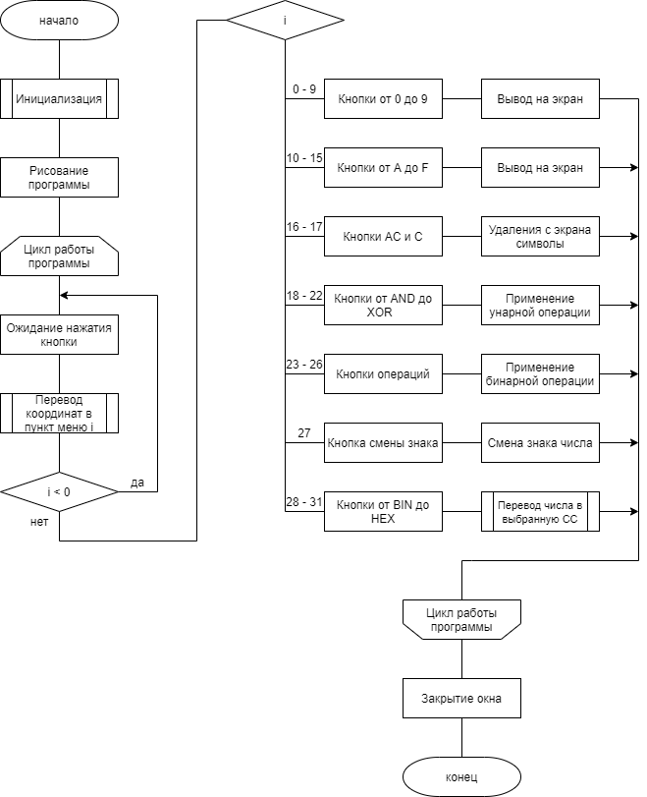

Slide 6
Особенности реализации
Для перевода в двоичную систему счисления я реализовал функцию second_ss, которая переводит положительное, а также отрицательное число, разделяя его на две строчки для удобного отображения на экране.

Slide 7
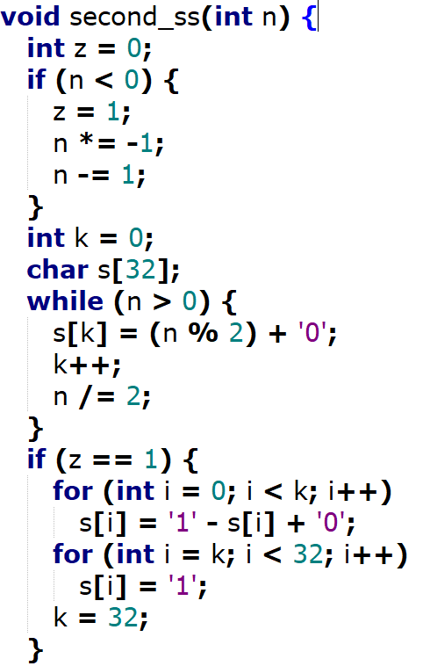
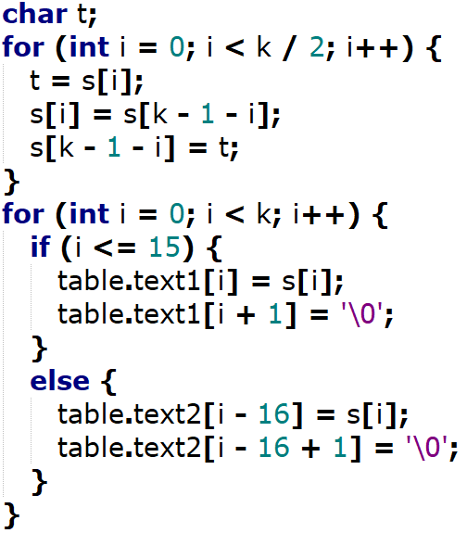

Slide 8
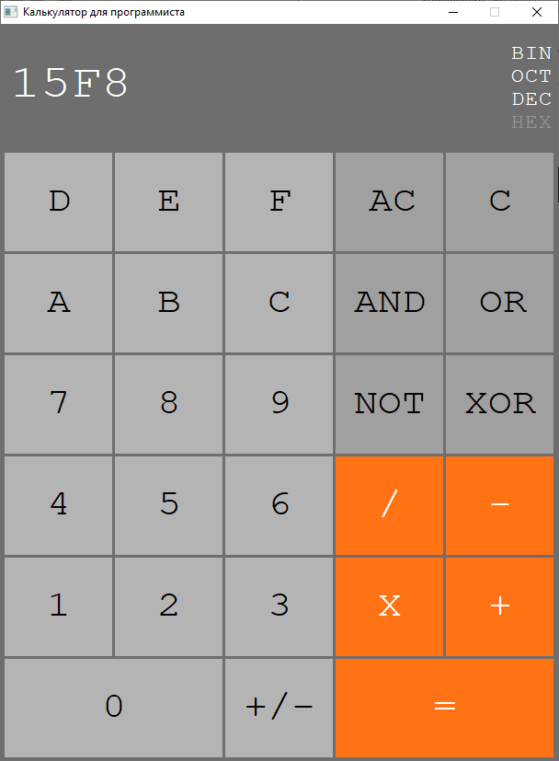
Пример работы программы

Slide 9
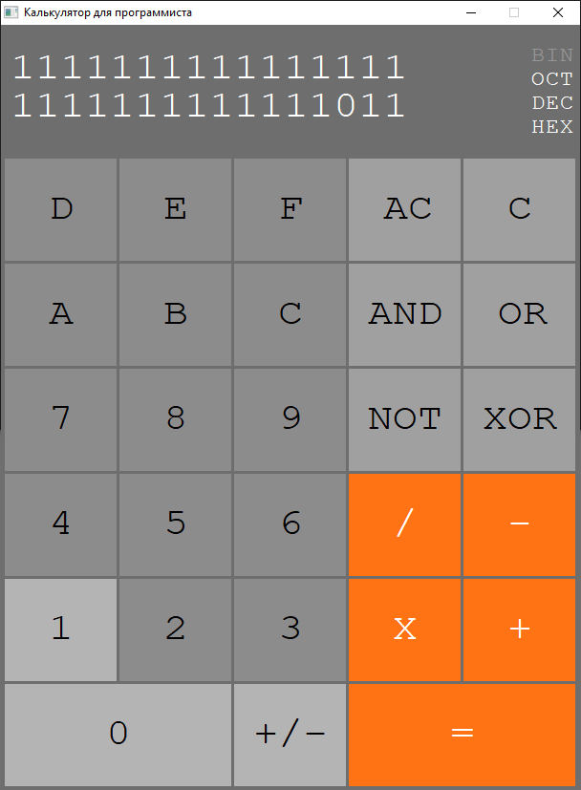

Slide 10
Заключение
В ходе выполнения курсовой работы были поставлены точные требования к программе, затем были выявлены элементы интерфейса пользователя, разработаны необходимые математические модели, определены и детализированы структуры данных и алгоритмы. После завершения проектирования алгоритмы были реализованы на языке С. Разработанный код был проверен на контрольных тестах и в код были внесены необходимые исправления. Для программы было разработано руководство пользователя. Таким образом, цель работы была достигнута, задачи – решены.

